Slide 1
„Cu siguranță ar trebui să facem ceva, pentru că dacă nu, oricum nu ne trezim. Cum să zic, rămâne în umbră, nimeni nu știe, nimeni nu aude, nimănui nu îi pasă. Angajații aceștia există și trebuie să știm despre ei. Din păcate este ca în orice boală și ca în orice tip de problemă pe care o avem: dacă nu e a noastră, nu ne interesează. Când e a noastră, dacă suntem mai bătăioși, încercăm să găsim o soluție, dacă nu, devenim victime.” (Recrutor, firmă privată)

Slide 2
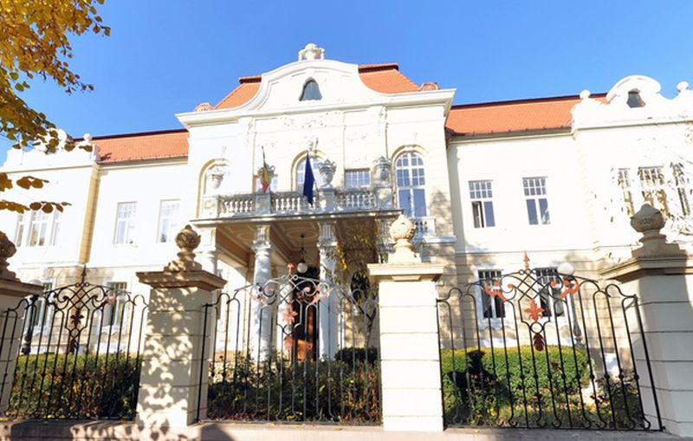
Rolul relațiilor industriale în gestionarea reîntoarcerii la muncă a angajaților cu afecțiuni cronice: perspective și experiențe
Sibiu, 7 iunie 2019
Adela Elena Popa

Slide 3
Agendă eveniment
Prezentarea proiectului REWIR
Prezentarea experienței anterioare
Pauză de cafea
Dezbatere
Prânz

Slide 4
Titlu proiect
„Negocierea revenirii la muncă după boli cronice în contextul schimbărilor demografice prin relații industriale (REWIR)”
Finanțat de Comisia Europeană, Direcția pentru Ocuparea Forței de Muncă, Afaceri Sociale și Incluziune
În ce mod reprezentanții guvernelor, angajatorilor și angajaților abordează problematica revenirii la muncă în cadrul dialogului social?
În ce mod sprijină ei angajații în efortul lor de a rămâne activi pe piața muncii cât mai mult timp?

Slide 5
Scopul proiectului REWIR
Să studieze:
Rolul pe care relațiile industriale îl joacă în
extinderea perioadei active a cetățenilor UE
prin integrare și menținere pe piața muncii
după boli cronice, în contextul schimbărilor demografice și tehnologice
Trei niveluri: la nivelul Uniunii Europene, la nivel național și la nivel de companii

Slide 6
Consorțiu
Statut în proiect | Parteneri
Coordonator | Centrul pentru Studiul Politicilor Europene (CEPS), Belgia
Parteneri | Institutul Central European pentru Studiul Muncii (CELSI), Slovacia
 | Universitatea „Lucian Blaga” Sibiu, România
 | Universitatea din Tallinn, Estonia
 | Asociația ADAPT, Italia
 | Universitatea din Dublin, Irlanda

Slide 7
Obiective
Problemă | Ce ne propunem (obiectiv)
Îmbătrânire crescută a populației | Implementarea obiectivului din agenda Europa 2020 privind îmbătrânirea activă și sănătoasă
O mai bună cunoaștere despre consultare și co-determinare ca instrumente disponibile sindicatelor pentru a facilita reîntoarcerea la muncă a angajaților cu boli cronice
Angajați care nu își cunosc drepturile
Angajații bolnavi cronic expuși la marginalizare, discriminare, sărăcie
Prevenirea acestor riscuri prin facilitarea reîntoarcerii lor la muncă și reprezentarea acestora pe piața muncii
Legislație necorespunzătoare;
Actorii sociali care nu realizează că pot schimba legislația
Creșterea experienței partenerilor sociali privind rolul dialogului social în elaborarea și implementarea politicilor de revenire la muncă

Slide 8
Încadrare teoretică
Conceptul de instituționalism centrat pe actor (Scharpf, 1997)
Actori sociali/stakeholder
Înțelegerea rolului pe care actorii și interacțiunile dintre ei îl au în influențarea politicilor (în cazul nostru politici de revenire la muncă)
Actorii relevanți și percepțiile și experiențele lor = centrale pentru proiectul nostru

Slide 9
Metodologie
Culegere date - straturi | Metodă | Categorii vizate
UE – 27 țări | 15 interviuri cu | Reprezentanți ai angajatorilor, reprezentanți ai sindicatelor în ESD – Consilii de Dialog Social European și ESSD – Consilii de Dialog Social European Sectorial
 | Chestionar online | Asociații ale angajatorilor, confederații sindicale
6 țări – la nivel național | 25-30 interviuri cu | Membri în guvern și alți stakeholderi relevanți la nivel național
 | Chestionar online | Asociații angajatori, autorități din sistemul de securitate socială, organizații ale pacienților, ONG-uri
6 țări – la nivel de companie | 2 focus-grupuri | Cu angajatori și reprezentanți de sindicat din domenii/ companii cu experiență în negocierea CCM
 | Chestionar online | Manageri de linie din companii și sindicaliști
 | Chestionar online | Angajați, prin platforma https://salarulmeu.ro/

Slide 10
Studii de caz de referință (benchmark study)
Trei țări cu experiență îndelungată în revenirea la muncă după boli cronice:
Franței
Olanda
Marea Britanie
Scopul acestor exemple:
includerea unor țări mari care au un impact semnificativ la nivelul agendei pentru politici la nivelul UE
exemple de cadre instituționale dezvoltate pentru reîntoarcerea la muncă

Slide 11
Experiența anterioară legată de revenirea la muncă după boli cronice
Cancer

Slide 12
Cancerul în cifre în România
Incidență în creștere – cu 54.5% în 15 ani
Rate de mortalitate în creștere – cu 19.50% în 15 ani
Totuși, mortalitatea și incidența pentru diverse tipuri de cancer este sub media UE-28
Din 2013, România înregistrează cel mai mare număr de decese (în UE-28) din cauza cancerului de col uterin
Număr ridicat de decese din cauze evitabile (cancerul de col uterin, cancerul de plămâni)
50,27% din pacienții cu cancer din România au vârstă de muncă (Globocan, 2012)

Slide 13
Incidență și mortalitate determinată de cancer în România
Institutul Național de Statistică

Slide 14
Supraviețuirea după cancer în România
Orice persoană diagnosticată cu cancer este considerat un supraviețuitor al cancerului, din momentul diagnosticului și până la finalul vieții.
(Societatea Americană de Cancer, 2014; Feuerstein, 2007)
Număr supraviețuitori cancer în România: creștere în ultimii 10 ani de aproximativ 15 ori.
Este specială din punct de vedere legislativ și psihosocial în alte țări din Europa
Beneficiază de facilități legate de muncă și suport psihosocial
Multe din programele naționale de combatere a cancerului propun măsuri destinate acestei categorii.
ÎN UE:
Categoria supraviețuitorilor de cancer

Slide 15
Cancer și muncă în România
50% din cele 78760 de persoane cu diagnostic de cancer, aveau vârstă de muncă (între 15 și 65 de ani) în 2012.
45000 de persoane cu vârstă de muncă și diagnostic de cancer, în prezent în România în 2017.
120 de persoane care au vârstă de muncă sunt diagnosticate cu cancer în fiecare zi în România.

Slide 16
Revenirea la muncă (RLM) după diagnosticul de cancer
Experiență de peste 40 de ani în studierea acestei teme în țările nordice, Olanda, Franța, Marea Britanie:
Beneficii clare ale RLM pentru:
Pacient – revenirea la normalitate, facilitarea recuperării, calitate a vieții
Familia acestuia
Angajator – evitarea costurilor de formare a unui nou angajat
Beneficii însemnate pentru sistemul de securitate socială
RLM este o necesitate economică într-o societate care îmbătrânește!
(Roelen 2011, Tamminga 2010, de Boer 2011)
Riscuri legate de revenirea la muncă :
RLM - dificilă pentru pacienții cu cancer
RLM în medie de 64% (în țările care facilitează acest proces)
Pacienții cu cancer - cu 37% mai expuși riscului de a fi șomeri
Discriminare și alte tratamente incorecte la locul de muncă, pentru acești angajați
(Mehnert 2010, de Boer 2009)

Slide 17
Studiul nostru anterior
„Participare comunitară pentru reducerea poverii cancerului: implicarea stakeholderilor în facilitarea reîntoarcerii la muncă a pacienților cu cancer”
Finanțare: 2 ani de la CNCS-UEFISCDI
Echipa proiectului: 3 psihologi, 3 sociologi, un medic
Design: metodologie calitativă, studiu exploratoriu
Rezultate obținute:
80 interviuri semi-structurate cu diverse categorii
4 articole publicate sau acceptate spre publicare
2 analize de politici
Un policy brief
Materiale de suport (broșură, pliant)

Slide 18
Obiective proiect
Descrierea contextului și a situației actuale legate de cancer și muncă în România.
Explorarea perspectivelor angajatorilor, a angajaților, medicilor și a recrutorilor de resurse umane despre RLM după cancer.
Elaborarea unor materiale informative care să crească gradul de conștientizare a celor implicați și a decidenților politici asupra aspectelor legate de RLM după cancer.

Slide 19
Stakeholderi în studiu
Guvern
(analiză de politici)
Societate civilă
(analiză scopuri ONG-uri)
Înțelegerea contextului
Angajatori
(interviu)
RLM după cancer
Recrutori de RU
(interviu)
Angajați
(interviu)
Medici
(interviu)
Înțelegerea perspectivelor celor implicați în studiu

Slide 20
Înțelegerea contextului – analize realizate
Nivel | Stakeholder | Detalii
Guvern și societate civilă | Guvern (politici) | Analiză de politici pe: 1. Programul Național pentru Cancer (PNC) 2. Legislația relevantă pentru cancer și muncă în Romania
 | Societate civilă (ONG-uri) | Analiza scopurilor asociațiilor (135) și fundațiilor (33) care luptă împotriva cancerului în România

Slide 21
Categorii de participanți la studiu și metodă
Nivel | Stakeholder | Detalii
Categorii sociale implicate (interviuri semi-structurate) | Angajați (pacienți) | Angajați cu cancer care au revenit la muncă – 16
 |  | 2. Angajați cu cancer care nu au revenit la muncă – 15
 | Angajatori | 3. Angajatori publici și privați – 20
 | Medici | 4. Oncologi, medici de medicina muncii – 19
 | Recrutori de resurse umane | 5. Instituții publice și firme de recrutare de personal - 10

Slide 22
Rezultate obținute?
Nivel 1:
Guvern și societate civilă

Slide 23
Programul Național pentru Cancer - concluzii
Aspecte pozitive | Aspecte negative
Faptul că există + continuitatea în timp (din 2001) Focalizat aproape în totalitate pe tratament (decontare) și pe detectare timpurie | Puține măsuri pe componenta de prevenție, control și cercetare a cancerului Lipsa măsurilor legate de reabilitare post-cancer Noțiunea de „supraviețuire după cancer” nu există în acest program Doar medicii și instituțiile medicale au rol activ, lipsesc alți actori relevanți (de exemplu ONG-urile)

Slide 24
Articol Analiza politicilor cuprinse în PNC
Notes:
Systematic review of all the cancer policy documents in Romania between 2001 and 2016 (101 policy documents and 5 implementation reports analysed)

Slide 25
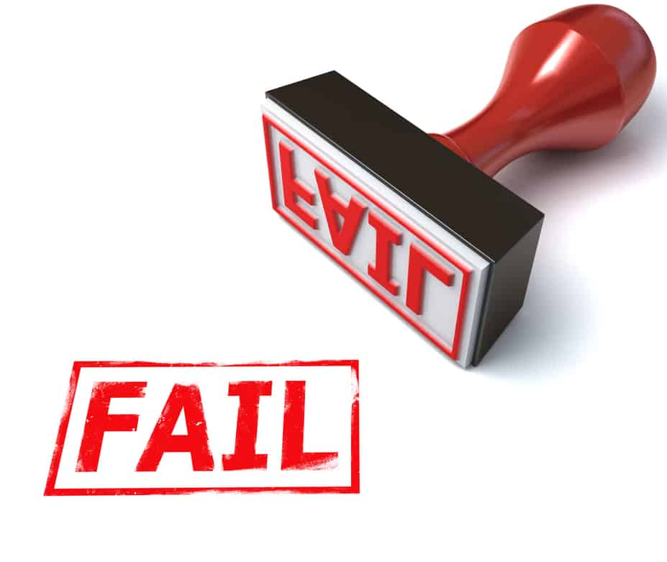
Legislația relevantă pentru cancer și muncă - concluzii
Suport generos pentru concediul medical
18 luni de concediu medical plătit integral de stat la valoarea salariului angajatului anterior îmbolnăvirii Proces relativ ușor și necondiționat de obținere a pensiei și indemnizației de invaliditate (pe 5 ani)
Lipsă suport pentru RLM după concediu
Puține măsuri de stimulare a RLM
Două măsuri care stimulează angajatorii să angajeze persoane cu probleme de sănătate, dar legea oferă și opțiuni alternative, mai facile
Doar principiile generale ale RLM sunt enunțate, nu și căile practice de a le pune în practică
= MĂSURI COMPENSATORII
LIPSESC MĂSURILE DE ACTIVARE!
Nu oferă suport persoanelor ce ies din concediul medical sau pensie
Nu recunoaște impactul angajatorilor în RLM
Notes:
Measures for employers to hire disability p. or to offer accommodations

Slide 26
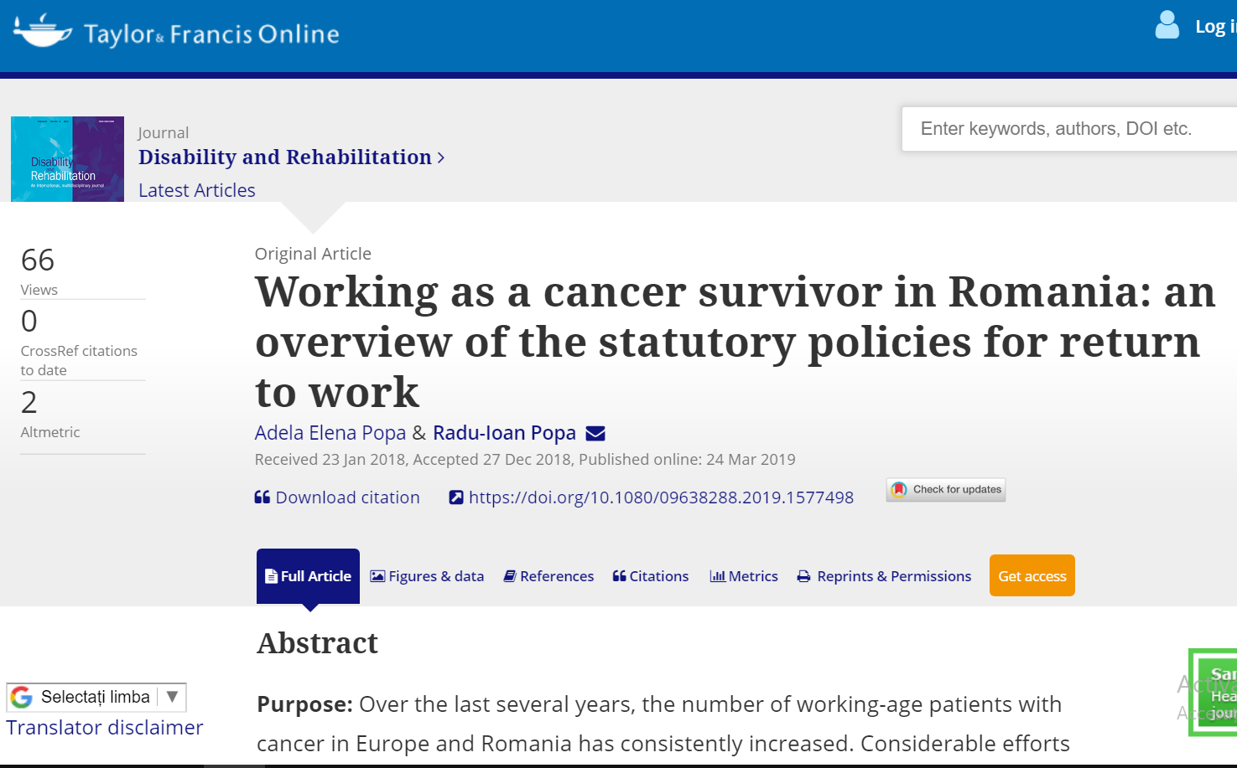
Articol Analiză de politici – legislația românească relevantă pentru cancer și muncă
Notes:
Systematic review of Romanian statutory documents on cancer and work (9 legal documents)

Slide 27
Nivelul 2: perspectiva angajaților și angajatorilor

Slide 28
Ce spun pacienții?
„Ești singur în lupta asta...” – Lipsa suportului formal pentru angajați, pentru RLM
Medicii oncologi nu menționează/descurajează RLM pentru angajații cu muncă fizică
Angajații – neinformați despre legislație, demersuri pentru RLM, surse de suport
Angajații – singurii responsabili în procesul revenirii la serviciu
RLM – nu se realizează progresiv și planificat (ca în alte țări)
Cu puține excepții nu se oferă o adaptare a condițiilor de muncă
Resimt lipsa unui centru de suport integrat care să ghideze procesul RLM (în prezent, angajatul este veriga de legătură)
Mai mult de jumătate din angajați s-au plâns de discriminare din cauza bolii lor
Rezultat: cancer + muncă fizică (manuală) = nu se revine la muncă
Există cazuri de succes – RLM a fost facilitată de un manager „providențial” (empatic, binevoitor, care a oferit suport)
Notes:
“I resumed my work after one year as if I returned from the summer vacation”
The patient = the link between the other stakeholders (employer, oncologist and occupational physician). No formal collaboration between them.
‘providential’ manager = empathic, very helpful person, offering support and work conditions accommodated informally

Slide 29
Ce spun angajatorii?
Se plâng de:
Absența unor politici sau ghiduri pentru RLM
Absența flexibilității organizaționale sau în legislație
Absența unor proceduri structurate pentru astfel de cazuri
Absența suportului și colaborării cu ceilalți profesioniști implicați (ex. medici)
Comportamente și strategii:
Angajatorii – dileme și incertitudini; implicare bazată pe bunăvoință
Decizii luate „ad-hoc” privind RLM (dependente de angajat, arbitrare)
Când există bunăvoință – creativitate în găsirea soluțiilor
Se bazează mult pe suportul oferit de colegi angajatului cu cancer

Slide 30
Articol Perspectiva angajatorilor asupra procesului revenirii la muncă după cancer în România
Journal of Occupational Rehabilitation

Slide 31
Materiale elaborate pe baza rezultatelor

Slide 32
Broșură pentru angajatori

Slide 33
Policy brief

Slide 34
Pliant pentru medici și pacienți

Slide 35
O singură concluzie!
Este nevoie de schimbare în ceea ce privește revenirea la muncă după cancer
DAR
Este greu de produs schimbări în legislație.
De aceea, prin proiectul actual (REWIR) ne propunem să vedem în ce măsură schimbările se pot produce cu ajutorul sindicatelor, prin contractele colective de muncă

Slide 36
Dezbatere
Categorii implicate în studiul REWIR:
Guvern, ministere
Autorități din sfera asistenței sociale și securității în muncă
Sindicate la nivel național și regional
Patronate
Asociații ale pacienților
Agenții de recrutare și plasare a forței de muncă, publice (AJOFM) și private (companii HR)
Reprezentanți ai furnizorilor de servicii de sănătate (ex: asociații ale medicilor)
Vom studia:
Rolul pe care relațiile industriale îl joacă în extinderea perioadei active pe piața muncii a cetățenilor UE, după boli cronice, în contextul schimbărilor demo-grafice și tehnologice.

